Slide 1
Vektorizacija petlji
Da bi se uspešno koristila vektorska mašina potrebni su ili efikasni viši programski jezici ili vektorizirajući kompajleri .
  U prvom slučaju deo programa koji se može izvršiti u vektorskom obliku eksplicitno specificira programer korišćenjem odgovarajućih naredbi višeg programskog jezika.
  U drugom slučaju program je napisan na nekom standardnom sekvencijalnom programskom jeziku, a kompajler odredjuje koji deo programa se može vektorizovati.
Jedini kandidati za vektorizaciju su petlje.
  Uvek se vektorizuje najdublje ugnježdjena petlja.
Kompajler mora biti u stanju da prepozna li se petlja ili deo petlje može vektorizovati i da shodno tome generiše odgovarajući vektorski kod.
  Da bi to učinio kompajler mora utvrditi koje zavisnosti postoje izmedju promenljivih u petlji.
  Samo RAW hazardi mogu sprečiti vektorizaciju.

Slide 2
Primer
for i=1 to n
S1 A(i+1)=A(i)+B(i)
S2 B(i+1)=B(i)*A(i+1)
endfor
U petlji je moguće uočiti sledeće zavisnosti:
  Naredba S1 koristi vrednost koju je S1 izračunala u prethodnoj iteraciji.
    Ovakva zavisnost postoji u ovom primeru, jer S1 u i+1-iteraciji koristi vrednost A(i) koja je izračunata u i-toj iteraciji kao A(i+1). Isto važi i za naredbu S2 kada su u pitanju B(i) i B(i+1).
  S1 koristi vrednost koju računa S2 u prethodnoj iteraciji.
    I ovakav tip zavisnosti postoji u ovom primeru: S1 koristi vrednost B(i) u i+1-iteraciji koja je izračunata kao B(i+1) u i-toj iteraciji
  S2 koristi vrednost izračunatu u S1 u istoj iteraciji,
    tj. A(i+1)

Slide 3
Zašto do ovih zavisnost dolazi?
Pošto su vektorske operacije protočne i latentnost može biti veoma duga, prethodna iteracija može da se ne završi a da sledeća već otpočne.
  Tj. i+1-iteracija može otpočeti a da se i-ta iteracije ne završi.
  Tako se može desiti da se rezultat i-te iteracije ne upiše, a da i+1-iteracija krene.
  Shodno tome, ako postoje situacije tipa 1 i 2, vektorizacija petlje će dovesti do RAW hazarda (hazarda koji vektorska mašina ne proverava).
  Zbog toga se ovakve petlje ne mogu vektorizovati

Slide 4
Analiza zavisnosti
Zavisnost se može uočiti ako se izvrši razvijanje petlje po indeksnoj promenljivoj:
  for i=1 to 100
  A(i+1)=A(i)+B(i)
  B(i+1)=B(i)*A(i+1)
  endfor
  za i=1
  A(2)=A(1)+B(1)
  B(2)=B(1)*A(2)
  _____________________
  i=2
  A(3)=A(2)+B(2)
  B(3)=B(2)*A(3)
  Crvene strelice prikazuju zavisnosti izmedju iteracija.
U situaciji 3 noramlni hardver za detekciju zavisnosti može otkriti ovaj hazard i zaustaviti izdavanje vektorske instrukcije.
  Zbog toga petlje koje sadrže samo ovakve zavisnosti mogu biti vektorizovane.
  Zavisnosti koje su posledica korišćenja vrednosti izvračunatih u nekoj od prethodnih iteracija zovu se loop-carry (prenos iz petlje) zavisnosti
  Prvi zadatak kompajlera je da utvrdi da li u petlji postoje loop-carry zavisnosti.
  Kompajler to ostvaruje pomoću algoritma za analizu zavisnosti
  analiza može biti veoma kompleksna.
klasičan RAW

Slide 5
Analiza zavisnosti
Najjednostavniji slučaj nastupa kada se ime polja nalazi samo sa jedne strane naredbe dodeljivanja
  for i=1 to 100
  A(i)=B(i)+C(i)
  D(i)=A(i)*E(i)
  endfor
U ovom slučaju ne može doći do loop-carry zavisnosti.
  Treći tip zavisnosti postoji, ali ovaj tip zavisnosti procesor može detektovati i zaustaviti izdavanje naredbe za množenje, mada bi + i * mogle paralelno da se izvršavaju jer ne koriste iste funkcionalne jedinice.

Slide 6
Analiza zavisnosti
Često se isto ime pojavljuje i kako izvor i kao odredište unutar petlje:
  for 10 i=1 to 100
  y(i)=ax(i)+y(i)
  endfor
U ovom slučaju ne postoji loop-carry zavisnost jer rezultat izračunavanja y ne zavisi od prethodnog izračunavanja.
  Ovaj problem se može rešiti preimenovanjem promenljivih

Slide 7
Analiza zavisnosti
Sledeća petlja, koja se često zove rekurentna petlja, sadrži loop-carry zavisnost:
  for i=2 to 100
  y(i)=y(i-1)+y(i)
  endfor
Zavisnost se može uočiti razvijanjem petlje:
  za i=2 y(2)=y(1)+y(2)
  ________________________
  za i=3 y(3)=y(2)+y(3)

Slide 8
Kako kompajler detektuje loop carry zavisnosti generalno?
for i₁=L₁,U₁
for i₂=L₂,U₂
for I_{n}=L_{n},U_{n}
S1: A(f(i₁,i₂,….,i_{n}))=…..
S2: ……..=A(g(i₁,i₂,….,i_{n}))
LC zavisnost postoji ako postoje dva iterativna vektora I i J, I<J, takva da važi da je f(I)=g(J)
problem se svodi na rešavanje sistema celobrojnih jednačiina (Diofantove jednačine)
Problem je np komleksan
  sprovode se jednostavniji testovi koji samo daju dovoljne uslove (ali ne i potrebne) za postojanje zavisnosti

Slide 9
GCD test za jednostruke petlje
Pretpostavimo da se u petlji vrši upis u element polja sa indeksom a*i+b, a da se pristupa elementu sa indeksom c*i+ d, gde je i indeks petlje koji se kreće u granicama od m do n.
Loop-carry zavisnost postoji ako važi sledeće:
  Postoje dva iterativna indeksa j i k (j < k), oba unutar granica petlje, tako da se u petlji pamti rezultat u element sa indeksom a*j+b, a zatim se pribavlja (čita) isti element kada je indeksiran sa c*k+d, tj. kada je a*j+b = c*k+d.
Jednostavan i dovoljan test koji se koristi za detekciju zavisnosti je NZD (najveći zajednički delilac) test. (GCD)

Slide 10
NZD test
Ako loop-carry zavisnost postoji tada NZD(c, a) mora deliti (d – b) bez ostatka (baš (d – b) jer je j < k ).
NZD test je dovoljan da garantuje da nema nikakve zavisnosti.
Može se desiti da NZD test da odgovor da zavisnost postoji a da nema nikakve zavisnosti.
  Ovo može da nastupi zato što NZD test ne uzima u obzir granice petlje.

Slide 11
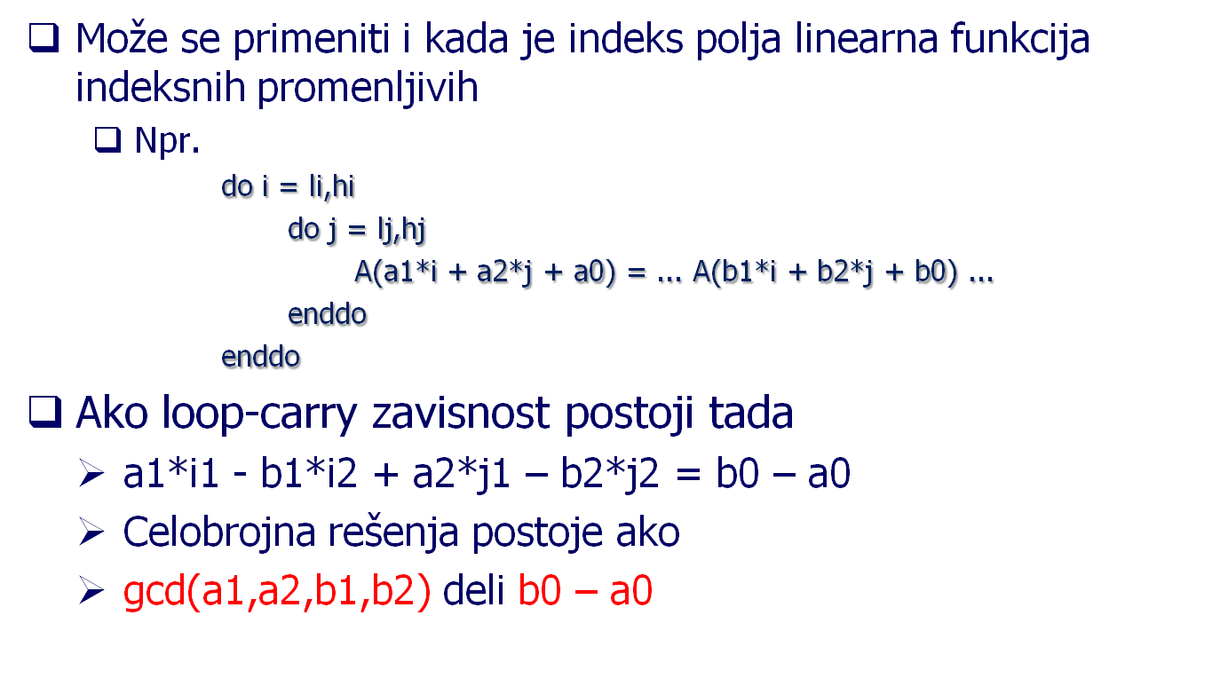
GCD Test

Slide 12
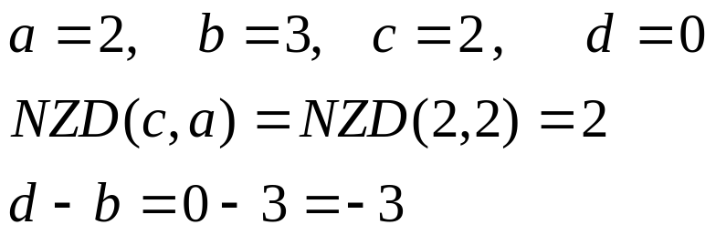
Primer1
Korišćenjem NZD testa utvrditi da li postoji loop-cary zavisnost u sledećoj petlji:
  for i=1 to 100
  x(2*i+3)=x(2*i)+k
  endfor
Rešenje
    Pošto 2 ne deli –3 bez ostatka to nema loop-cary zavisnosti.
    Ako razvijemo petlju videćemo da zavisnosti zaista nema:
    i=1 x(5)=x(2)+k
    i=2 x(7)=x(4)+k
    i=3 x(9)=x(6)+k

Slide 13
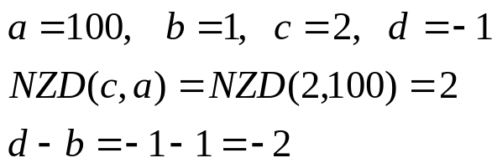
Primer2
Korišćenjem NZD testa utvrditi da li postoji loop-cary zavisnost u sledećoj petlji:
    for i=2, 100, 2
    x(50*i+1)=x(i-1)+k
    endfor
REŠENJE:
  Da bi NZD test mogao da se primeni prvo treba normalizovati petlju, pošto se u primeru indeks petlje uvećava sa korakom 2.
  Normalizovana petlja ima sledeći izgled
    for i=1, 50
    x(100*i+1)=x(2*i-1)+k
    endfor
NZD test prolazi, mada nema loop carry zavisnosti

Slide 14
Primer2 – nast.
Zašto je NZD dao odgovor da loop carry zavisnost postoji?
  zato što test ne uzima u obzir granice petlje!
    i=1 x(101)=x(1)+k
    .
    .
    .
    i=50 x(5001)=x(99)+k
    ____________________________
    i=51 x(5101)=x(101)+k
zavisnost postoji izmedju 1. i 51. iteracije (ali su granice 1,50 !)

Slide 15
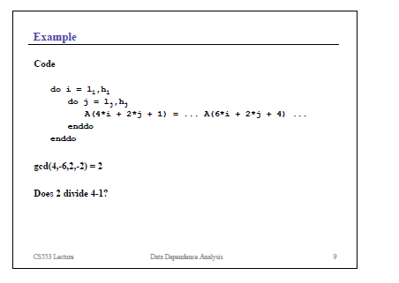
Primer

Slide 16
Ograničenja NZD testa
Nije uvek moguće NZD testom utvrditi postojanje zavisnosti:
  S obzirom da se analiza zavisnosti izvodi u fazi kompilacije, vrednosti a, b, c i d mogu biti nepoznate, što znači da se ovaj test može primeniti samo ako su a, b, c i d konstante.
  Ako postoji više ugnježdjenih petlji i ako pristup elementu zavisi od više iterativnih indeksa NZD test se takodje ne može primeniti.
    U tom slučaju se analiza zavisnosti vrši preko vektora zavisnosti.

Slide 17
Eliminisanje loop carry zavisnosti
  Mnoge loop-carry zavisnosti mogu biti eliminisane preuredjenjem naredbi unutar petlje i razbijanjem petlje.
  PRIMER. U sedećoj petlji postoji loop-carry zavisnost izmedju naredbi S1 i S2 kada je u pitanju vektor y:
    for i=1, N
    S1 x(i)= y(i-1) * z(i)
    S2 y(i)= 2*y(i)
    endfor
  Preuredjenjem ove petlje i razbijanjem na dve mogu se eliminisati loop-carry zavisnosti:
    x(1)=y(0) *z(1)
    for i=1, N
    y(i)= 2*y(i)
    endfor
    for i=2,N
    x(i) = y(i-1)*x(i)
    endfor
  Ovo je moguće jer izračunavanje y(i) ne zavisi od x(i), tj. ne postoji kružna zavisnost izmedju naredi S1 i S2 u polaznoj petlji.

Slide 18
Eliminacija zavisnosti
Prave zavisnosti (RAW) postoje izmedju naredbi 1 i 3, i 1 i 4, zbog y(i).
  Ove zavisnosti nisu loop-carry i neće sprečiti vektorizaciju.
  Ove zavisnosti usloviće da naredbe 3 i 4 čekaju dok se naredba 1 ne završi, mada ne koriste iste funkcionalne jedinice;
WAR (antizavisnosti) postoje izmedju 1 i 2 zbog x(i), i 3 i 4 zbog y(i);
WAW (izlazna zavisnost) postoji izmedju 1 i 4 zbog y(i).
  Sledećom verzijom petlje mogu se eliminisati ove pseudozavisnosti:
  do 10 i = 1, 100
  1 T(i) = x(i)/S
  2 X1(i) = x(i) + S
  3 Z(i) = T(i) + S
  4 Y(i) = S – T(i)
  10 continue
  U petlji mogu postojati i zavisnosti tipa WAR koje se još zovu i antizavisnosti, WAW koje se zovu izlazne zavisnosti.
  Medjutim, ove zavisnosti kod vektorski računara nisu parvi hazardi i mogu se eliminisati preimenovanjem registara u fazi kompilacije.
  Ovi hazardi se zovu još i konflikti imenovanja
    do 10 i =1, 100
    1 y(i) = x(i)/S
    2 x(i) = x(i) + S
    3 z(i) = y(i) + S
    4 y(i) = S-y(i)
    10 continue

Slide 19
Analiza zavisnosti i vektorizacija ugnježdjenih petlji
Kod vektorizacije gnezda petlji vrši se vektorizacija najdublje ugnježđene petlje.
  Zbog činjenice da sada pristup elementu polja zavisi od više iterativnih indeksa analiza zavisnosti po podacima se sada ostvaruje preko vektora zavisnosti.

Slide 20
vektorizacija ugnježdjenih petlji (nast.)
    Razmotrimo jedno ovakvo gnezdo petlji
        for I₁ = l₁, u₁
    for I₂ = l₂, u₂
    .
    .
    .
    for I_{n} = l_{n}, u_{n}
    S₁(I)
    S₂(I)
    .
    .
    .
    S_{k}(I)
        endfor
gde su l_{j}, u_{j} granice petlje:
  to mogu biti celobrojni izrazi u kojima figurišu indeksi I₁, I₂, ... , I_{j-1}.
  I je uredjena n-torka indeksa (I₁, ... , I_{n}).
  S₁, ..., S_{k}, su naredbe dodeljivanja u kojima se pojavljuju indeksirane promenljive

Slide 21
vektorizacija ugnježdjenih petlji (nast.)
Da bi uočili kakve zavisnosti postoje izmedju naredbi unutar tela petlje potrebno je prvo uočiti sve parove generisanih—korišćenih promenljivih i za svaki takav par odrediti vektor zavisnosti d.
Od svih vektora zavisnosti formira se matrica zavisnosti po podacima, D
  Ako je generisana promenljiva X(f(I)), gde je f celobrojna funkcija definisana nad indeksnim skupom I, a X(g(I)) korišćena promenljiva (g je opet celobrojna funkcija definisana nad indeksnim skupom I), vektor zavisnosti se izračunava kao
  d=f(I) - g(I).
  Ako su d₁, d₂, ... , d_{k} svi vektori zavisnosti, tada se matrica zavisnosti po podacima dobija kao
  D = [ d₁ d₂ ... d_{k}]

Slide 22
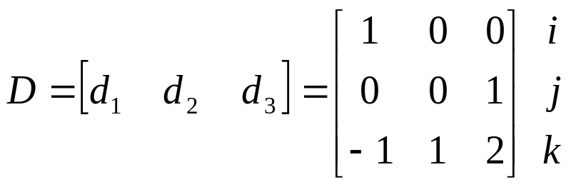
PRIMER
Pronaći sve vektore zavisnosti u sledećem gnezdu petlji
  for i = 1, 5
  for j = 1, 10
  fot k =1, 20
  A(i, j, k) = A(i-1, j, k+1)+ B(i, j, k)
  B(i, j, k+1) = B(i, j-1, k-1) * 3
  endfor{i,j,k}
REŠENJE:
  Uočimo prvo sve parove generisanih—korišćenih promenljivih:
  A(i, j, k) i A(i-1, j, k+1)
  B(i, j, k+1) i B(i, j, k),
  B(i, j, k+1) i B(i, j-1, k-1)
Odgovarajući vektori zavisnosti
  d₁ = (i, j, k)^{T} – (i-1, j, k+1)^{T} =
  [ 1, 0, -1]^{T}
  d₂ = (i, j, k+1)^{T} – (i, j, k)^{T} =
  [ 0, 0, 1]^{T}
  d₃ = (i, j, k+1)^{T} – (i, j-1, k-1)^{T} =
  [0, 1, 2]^{T}
Prvi element u vektoru koji je ≠0 nosi zavisnost!
matrica zavisnosti

Slide 23
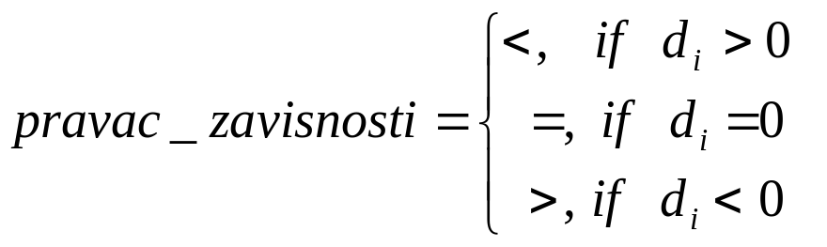
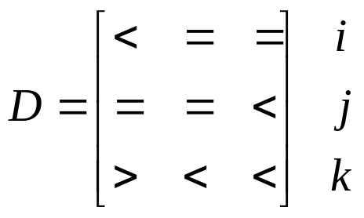
vektorizacija ugnježdjenih petlji (nast.)
Često je za analizu zavisnosti po podacima dovoljno poznavati samo pravce zavisnosti, a ne stvarne vrednosti vektora zavisnosti.
Pravac zavisnosti se definiše na sledeći način:
Za prethodne vektore zavisnosti odgovarajući pravci zavisnosti su
  d₁ = [ 1, 0, -1]^{T} ⇒ [ <, =, > ]^{T}
  d₂ = [ 0, 0, 1]^{T} ⇒ [ =, =, < ]^{T}
  d₃ = [0, 1, 2]^{T} ⇒ [ =, <, < ]^{T}

Slide 24
Pravilo
Zavisnost nosi prvi element vektora koji je < ili > .
Pravac = ne sprečava vektorizaciju.
  vektorizacija po indeksnoj promenljivoj k nije moguća jer za drugi vektor zavisnosti postoji looop-carry po indeksnoj promenljivoj k

Slide 25
Vektorizacija ugnj. petlji (nast.)
  Da zaista postoji loop-carry zavisnost koja sprečava vektorizaciju po indeksnoj promenljivoj k, možemo se uveriti ako izvršimo odmotavanje petlje po k za neku fiksnu vrednost promenljivih i i j.
na primer, za i=1 i j=1 i k=1, 2,....,20 imamo
  i=1, j=1, k=1 A(1, 1, 1) = A(0, 1, 2) + B(1, 1, 1)
  B(1, 1, 2) = B(1, 0, 0) *3
  ______________________________________ loop-carry zavisnost
  i=1, j=1, k=2 A(1, 1, 2) = A(0, 1, 3) + B(1, 1, 2)
  B(1, 1, 3) = B(1, 0, 1) *3
  _______________________________________ loop-carry zavisnost
  i=1, j=1, k=3 A(1, 1, 3) = A(0, 1, 4) + B(1, 1, 3)
  B(1, 1, 4) = B(1, 0, 2) * 3

Slide 26

Vektorizacija ugnj. petlji (nast.)
Ako vektorizacija nije moguća po unutrašnjoj petlji, može se pokušati sa zamenom petlji ili nekim drugim transformacijama indeksnih promenljivih.
Postoje tri elementarne transformacije koje se mogu obavljati nad indeksnim skupovima, tj. nad petljama.
  Ove transformacije se opisuju pomoću matrica transformacija, T.
Ove matrice moraju da poseduju sledeće tri osobine:
  1. To su kvadratne matrice, što znači da vrše preslikavanje n-dimenzionalnog indeksnog prostora u n-dimenzionalni indeksni prostor
  2. To su celobrojne matrice
  3.

Slide 27


Vektorizacija ugnj. petlji (nast.)
Zbog ovih osobina proizvod dve elementarne transformacije daje važeću transformaciju.
Da bi jedna transformacija mogla da se primeni nad indeksnim skupom a da to ne utiče na korektnost izračunavanja, matrica transformacije T ne sme da menja znak vektora zavisnosti:
  Ako je d vektor zavisnosti, T matrica transformacije, tada novi vektor zavisnosti , koji se dobija kada se T primeni na d, tj.
  mora biti istog znaka kao i d.
    Ako je d>0, tada mora i >0, ili ako je d < 0, tada i mora <0.
    Za vektor se kaže da je pozitivan (negativan) ako mu je prvi ne-nulti element pozitivan (negativan).

Slide 28
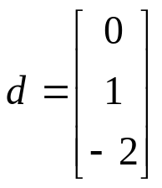
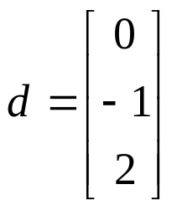
Vektorizacija ugnj. petlji (nast.)
  Vektor
  je > 0
  je < 0

Slide 29
Elementarne transformacije nad indeksnim skupovima
permutacija
obrtanje redosleda
krivljenje
Permutacija – omogućava zamenu mesta dvema petljama
I₁ = l₁, u₁
I₂ = l₂, u₂
.
.
.
I_{m} = l_{m}, u_{m}
Ako želimo da zamenimo mesta petljama po indeksima I_{j} i I_{k}, ta transformacija se opisuje pomoću matrice T koja se dobija kada se u jediničnoj matrici zamene mesta j-toj i k-toj vrsti.

Slide 30
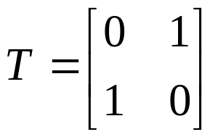
Transformacija permutacije - primer
za m=2 matrica transformacije T je oblika
  Ako smo imali petlje
  I = 1, n
  J = 1, m
  nakon transformacije T dobićemo
  J= 1, m
  I = 1, n

Slide 31
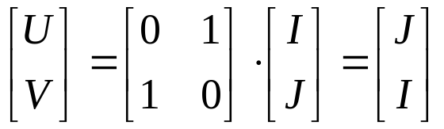
Transformacija permutacije
  PRIMER: Izvršiti permutaciju indeksnih promenljivih I i J u sledećem gnezdu petlji
    for I = 1, n
    for J = 1, n
    A(J) = A(J) + C(I, J)
    endfor{I,J}
  Primenom transformacije permutacije nad indeksnim skupom (I, J)^{T} dobijamo nove indeksne promenljive U i V na sledeći način
  pri čemu je U = J, a V = I.
  Granice za U i V odredjujemo na osnovu granica za indeksne promenljive J i I, respektivno.
  Transformisano gnezo petlji sada ima oblik
    for 10 U = 1, n
    for 10 V = 1, n
    A(U) = A(U) + C(V, U)
    endfor{u,v}

Slide 32
Transformacija permutacije
Transformacijom je promenjen redosled izračunavanja elemenata vektora A.
I
V
J
U
Pre transformacije
Posle transformacije

Slide 33
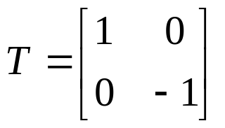
Transformacija obrtanje
Omogućava promenu redosleda izračunavanja po odredjenoj indeksnoj promenljivoj
Transformacija se opisuje jediničnom matricom u kojoj je u i-toj vrsti dijagonalni element jednak –1.
PRIMER: Posmatrajmo ovakvo gnezdo petlji:
for i = 1, n
for j = 1, n
A(i, j) = A(i-1, j+1)*k
endfor{i,j}
Želimo da primenimo transformaciju obrtanja po indeksnoj promenljivoj j.
Matrica transformacije je oblika

Slide 34
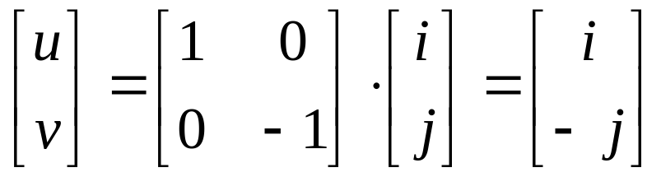
Obrtanje – primer (nast.)
Novi indeksni skup dobijamo na sledeći način
Što znači da je u =i, v= -j, a granice indeksa u i v su u=1, n i v=-n, -1.
Transformisana petlja ima sledeći izgled
for u = 1, n
for v = - n, -1
A(u, -v) = A(u-1, -v+1)*k
endfor{u,v}
Transformacijom je izmenjen redosled izračunavanja po indeksnoj promenljivoj j

Slide 35
Obrtanje – primer
I
I
J
J
Pre transformacije
Posle transformacije
Npr. za n=3 i i=1 pre transformacije se redom izračunavaju elementi A(1,1), A(1,2) i A(1,3),
Nakon transformacije redosled izračunavanja elemenata je
  A(1,3), A(1,2) i A(1,1).

Slide 36
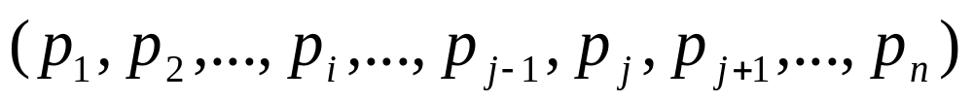
3. Transformacija krivljenja (skewing)
  Ovom transformacijom se obavlja krivljenje (skeweing) jednog iterativnog indeksa u odnosu na drugi za faktor f.
  Pretpostavimo da imamo ovakvu iteraciju indeksnih promenljivih
  ako primenimo krivljenje petlje I_{j} u odnosu na I_{i} za faktor f izvršiće se preslikavanje gornje iteracije u

Slide 37
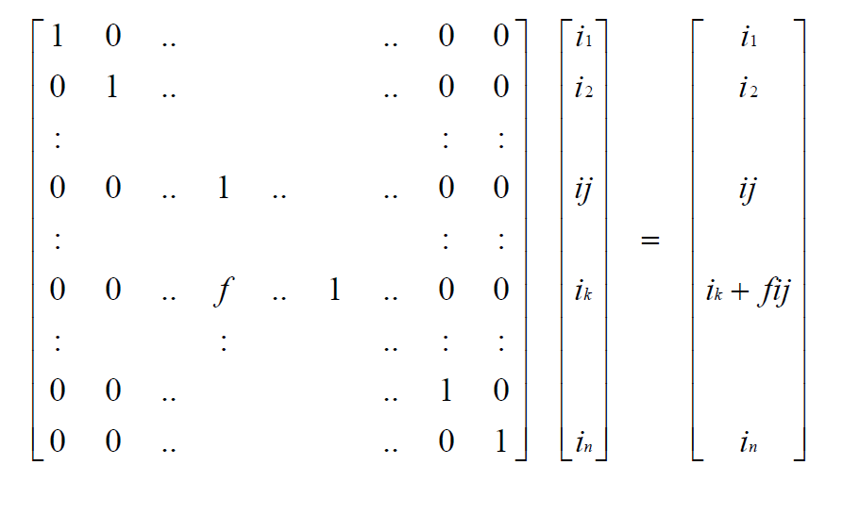
Krivljenje
Krivljenje petlje ik u odnosu na ij za faktor f

Slide 38
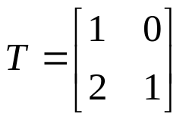
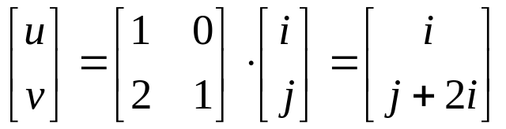
Krivljenje – primer
PRIMER: Posmatrajmo sledeće gnezdo petlji
  for i = 1, n
  for j = 1, n
  A(i, j) = A(i, j-1) + A(i-1,j)
  endfor{i,j}
  Primenimo krivljenje indeksne promenljive j u odnosu na i za faktor 2.
  Transformacija se opisuje na sledeći način
  Novi indeksni skup je
  što znači da je u=i, v=2i+j,
  granice novih indeksnih promenljivih su u=1,n i v=2u+1,2u+n.

Slide 39
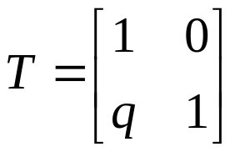
Matrica krivljenja
Original Loop
do I1 = n1, N1, 1
do I2 = n2, N2, 1
H(I1, I2)
end do
end do
Transformed Loop
do K 1 = n1, N1, 1
do K 2 = n2 + q*K 1, N2 + q*K 1, 1
H(K 1, K 2 - q*K 1)
end do
end do

Slide 40
Krivljenje – primer (nast.)
Transformisana petlja ima sledeći izgled
  for u = 1, n
  for v = 2u+1, 2u+ n
  A(u, v-2u) = A(u,v-2u-1) + A(u-1, v-2u)
  endfor{u,v}
I
U
J
V
Pre transformacije
Posle transformacije

Slide 41
Primer-1
Da bi neka transformacija mogla da se primeni nad indeksnim skupom ona ne sme da menja znak vektora zavisnosti da bi se sačuvale zavisnosti koje postoje u redosledu izračunavanja
  for i = 1, 5
  for j = 1, 10
  for k =1, 20
  A(i, j, k) = A(i-1, j, k+1)+ B(i, j, k)
  B(i, j, k+1) = B(i, j-1, k-1) * 3
  endfor{i,j,k}
REŠENJE:
  Uočimo prvo sve parove generisanih—korišćenih promenljivih:
  A(i, j, k) i A(i-1, j, k+1)
  B(i, j, k+1) i B(i, j, k),
  B(i, j, k+1) i B(i, j-1, k-1)
Odgovarajući vektori zavisnosti
  d₁ = (i, j, k)^{T} – (i-1, j, k+1)^{T} =
  [ 1, 0, -1]^{T}
  d₂ = (i, j, k+1)^{T} – (i, j, k)^{T} =
  [ 0, 0, 1]^{T}
  d₃ = (i, j, k+1)^{T} – (i, j-1, k-1)^{T} =
  [0, 1, 2]^{T}
Zbog vektora d2 nije moguće izvršiti vektorizaciju.
  permutacijom petlji j i k dobićemo kod koji je moguće vektorizovati
matrica zavisnosti

Slide 42

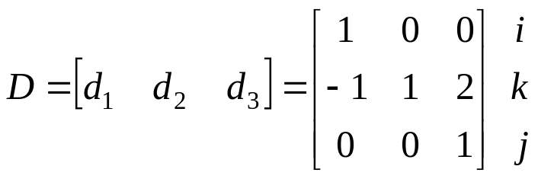
Primer-1
Matrica zavisnosti pre permutacije
Matrica zavisnosti nakon permutacije
zavisnosti su zadržane ali se unutrašnja petlja može vektorizovati

Slide 43
Primer-1–nast.
transformisana petlja
i=1,k=1,j=1
  a(1,1,1)=a(0,1,2)+b(1,1,1)
  b(1,1,2) =b(1,0,0)*3
i=1,k=1,j=2
  a(1,2,1)=a(0,2,2)+b(1,2,1)
  b(1,2,2) =b(1,1,0)*3
i=1,k=2,j=1
  a(1,1,2)=a(0,1,3)+b(1,1,2)
  b(1,2,3) =b(1,0,1)*3
  for i = 1, 5
  for k = 1, 20
  for j = 1, 10
  A(i, j, k) = A(i-1, j, k+1)+ B(i, j, k)
  B(i, j, k+1) = B(i, j-1, k-1) * 3
  endfor{i,j,k}

Slide 44
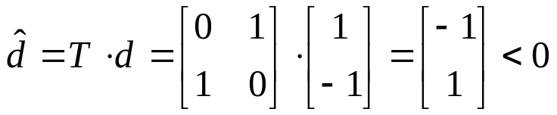
Primer2
  Da bi neka transformacija mogla da se primeni nad indeksnim skupom ona ne sme da menja znak vektora zavisnosti da bi se sačuvale zavisnosti koje postoje u redosledu izračunavanja.
    PRIMER: Ako imamo ovakvo jedno gnezdo petlji
    for i = 1, 3
    for j = 1, 2
    A(i, j) = A(i-1, j+1) *2
    endfor{i,j}
    vektor zavisnosti je d=(i, j)^{T} – (i-1, j+1)^{T} = (1, -1)^{T}>0.
    Ako bismo primenili transformaciju permutacije, narušili bismo zavisnosti koje postoje u redosledu izračunavanja jer je
    a vektor d je >0!

Slide 45
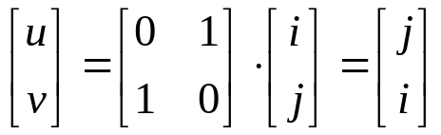
Primer2 – nast.
for i = 1, 3
for j = 1, 2
A(i, j) = A(i-1, j+1) *2
endfor{i,j}
za i=1, j=1 izračunava se A(1,1)=A(0,2)*2
j=2 izračunava se A(1,2)=A(0,3)*2
za i=2, j=1 izračunava se A(2,1)=A(1,2)*2
j=2 izračunava se A(2,2)=A(1,3)*2
za i=3, j=1 izračunava se A(3,1)=A(2,2)*2
j=2 izračunava se A(3,2)=A(2,3)*2
Strelicama je označen redosled zračunavanja koji mora biti ispoštovan:
  A(1, 2) mora biti izračunat pre A(2,1) jer A(2,1) koristi vrednost A(1,2).
  A(2,2) mora biti izračunat pre A(3,1)
Ako na prethodnu petlju primenimo transformaciju permutacije dobićemo
  for u = 1, 2
  for v = 1, 3
  A(v, u) = A(v-1, u+1) *2
  enfor{u,v}
za u=1, v=1 izračunava se A(1,1)=A(0,2)*2
v=2 izračunava se A(2,1)=A(1, 2)*2
v=3 izračunava se A(3,1)=A(2, 2)*2
za u=2, v=1 izračunava se A(1,2)=A(0,3)*2
v=2 izračunava se A(2,2)=A(1, 3)*2
v=3 izračunava se A(3,2)=A(2, 3)*2
Prvo izračunava element A(2,1) pa nakon toga element A(1,2), što je pogrešno!

Slide 46
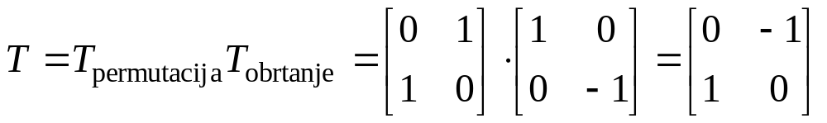
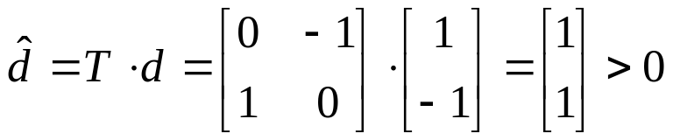
Kompozicija transformacija
Zbog osobina elementarnih matrica transformacija, proizvod elementarnih matrica transformacija daje takodje validnu transformaciju.
  Tako, da bi u prethodnom primeru mogli da primenimo permutaciju, a da ne narušimo zavisnosti po podacima, možemo da primenimo kompoziciju transformacija permutacije i obrtanja:
  Novi vektor zavisnosti biće pozitivan, tj.

Slide 47
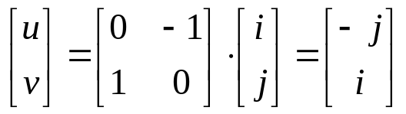
Primer (nast.)
for i = 1, 3
for j = 1, 2
A(i, j) = A(i-1, j+1) *2
endfor{i,j}
za i=1, j=1 izračunava se A(1,1)=A(0,2)*2
j=2 izračunava se A(1,2)=A(0,3)*2
za i=2, j=1 izračunava se A(2,1)=A(1,2)*2
j=2 izračunava se A(2,2)=A(1,3)*2
za i=3, j=1 izračunava se A(3,1)=A(2,2)*2
j=2 izračunava se A(3,2)=A(2,3)*2
Kompozicija transformacija permutacija+obrtanje
transformisana petlja
  for u=-2,-1
  for v=1,3
  A(v,-u)=A(v-1,-u+1)*2
  endfor{u,v}
za u=-2, v=1 izračunava se A(1,2)=A(0,3)*2
v=2 izračunava se A(2,2)=A(1,3)*2
v=3 izračunava se A(3,2)=A(2,3)*2
za u=-1, v=1 izračunava se A(1,1)=A(0,2)*2
v=2 izračunava se A(2,1)=A(1,2)*2
v=3 izračunava se A(3,1)=A(2,2)*2
Redosled izračunavanja je ispoštovan!

Slide 48
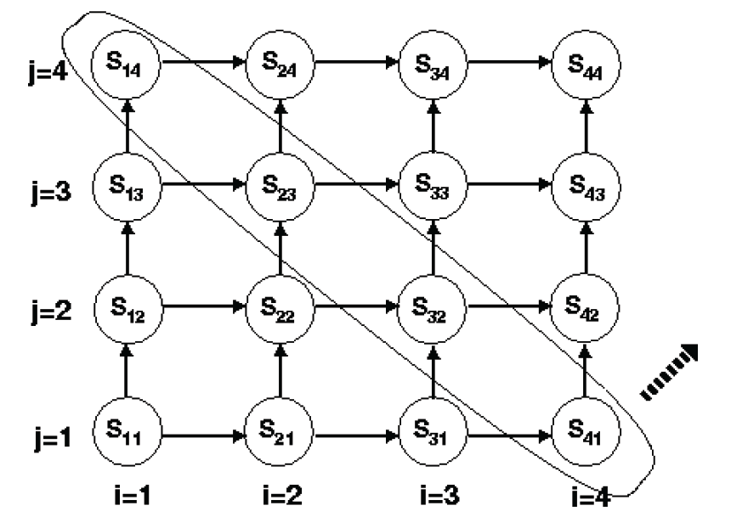
Primer
Da li se sledeća petlja može vektorizovati?
    for i = 1:N
    for j = 1:M
    A(i,j) = A(i‐1,j) + A(i,j‐1);
Krivljenje?
permutacija?
Notes:
Nakon krivljenja za 1
for U= 1, N
for V = U+1, U+M
A(U, V‐U) = A(U‐1, V-U) + A(U, V-U-1);
Nakon permutacije U i V
for x= 2, N+M
for y = max{1,x-M}, min{N,x-1}
A(y, x-y) = A(y‐1, x-y) + A(y, x-y-1);

Slide 49
Tehnike za poboljšanje performansi
Konvoj
Ulančavanje (Chaining)
Uslovno izvršenje (Conditional execution)

Slide 50
Konvoj
Konvoj
  Predstavlja skup vektorskih instrukcija čije izvršenje može otpočeti u istom clk periodu
  Za instrukcije koje se nalaze u konvoju ne smeju da postoje strukturni hazardi ili hazardi po podacima
Zvono (Chime)
  Aproksimativna mera vremena izvršenja niza vektorskih instrukcija

Slide 51
Primer konvoja
LV V1, Rx ; load vektor X
MULVS V2, F0, V1 ; množenje vektora skalarom
LV V3, Ry ; load vektor Y
ADDV V4, V2, V3 ; add
SV Ry, V4 ; store rezultata
LV
MULSV LV
ADDV
SV
Chime = 4
(ili 4 clk po rezultatu)
Convoy

Slide 52

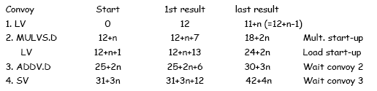
Primer konvoja
Latentnosti funkcionalnih jedinica
Konvoj: grupa nezavisnih vektorskih instrukcija koje se mogu izvršavati jednovremeno, konvoji se ne preklapaju, dužina vektora n
n=64, (42+4*64)=4,65 clk po rezultatu

Slide 53
Ulančavanje
Ulančavanje
  Omogućava da vektorska operacija otpočne sa izvršenjem čim jedan element izvornog vektorskog operanda postane dostupan (umesto da se čeka da ceo vektor bude izračunat i upisan u vektorski registar)
  Dozvoljava da operacije budu smeštene u isti konvoj i na taj način redukuje vreme izvršenja (chime).

Slide 54
Primer ulančavanja
Y=a*X+Y
MULTV V1, V1, F0
ADDV V2, V1, V2
Funkcionalna jedinica
latentnost
Multiply unit
7 cycles
Add unit
6 cycles
bez
ulančavanja
7
63
6
63
MULTV
ADDV
Ukupno = 139
7
63
Sa
ulančavanjem
MULTV
6
63
ADDV
Ukupno = 76

Slide 55
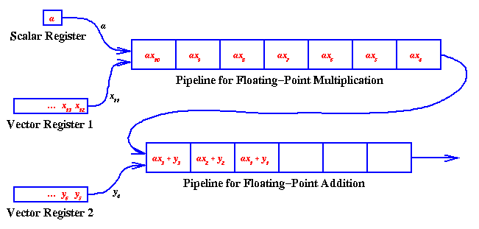
Primer ulančavanja

Slide 56
Uslovno izvršenje
Petlje koje sadrže naredbe uslovnog grananja se ne mogu vektorizovati direktno.
Registar vektora maske
  Bilo koja vektorska instrukcija se izvrševa samo za one elemente vektora za koje je odgovarajući bit u vektoru maske postavljen na 1.
  Ne skraćuje se vreme izvršenja, već samo omogućava vektorizaciju, ali je vektorsko izvršenje brže od skalarnog izvršenja.

Slide 57
Primer uslovnog izvršenja
for i = 1, 64
if (A(i) .ne. 0) then
A(i) = A(i) - B(i)
endif
endfor{i}
LV V1, Ra ; load vektor A u V1
LV V2, Rb ; load vektor B
LD F0, #0 ; load FP 0 u F0
SNESV F0, V1 ; postavi VM na 1 ako je V1(i) ≠ F0
SUBV V1, V1, V2 ; oduzimanje pod maskom VM
CVM ; postavi VM na sve 1(brisanje VM)
SV Ra, V1 ; zapamti rezultat u A

Slide 58
Strip Mining
Strip mining –razbijanje jedne petlje na dve ugnježđene petlje zbog ograničenja u veličini vektorskih registara
  Kada je dužina vektora veće od dužine vektorskog registra (ili je gornja granica petlje promenljiva), vrši se segmentiranje vektora na segmente fiksne veličine (MVL, maximum vector length).

Slide 59
Primer Strip Mining
for i = 1, n
Y(i) = a * X(i) + Y(i)
low = 1
VL = (n mod MVL) ; nalazi segment VL<MVL
for j = 0, (n/MVL) ; spoljnja petlja
for i = low, low+VL-1 ; prvo izvršenje je za VL<MVL
Y(i) = a*X(i) + Y(i) ; glavno izračunavanje
endfor{i}
low = low + VL ; def. nove donje granice
VL = MVL ; resetuj dužinu na maximalnu
enfor{j} ; vrednost

